Slide 1
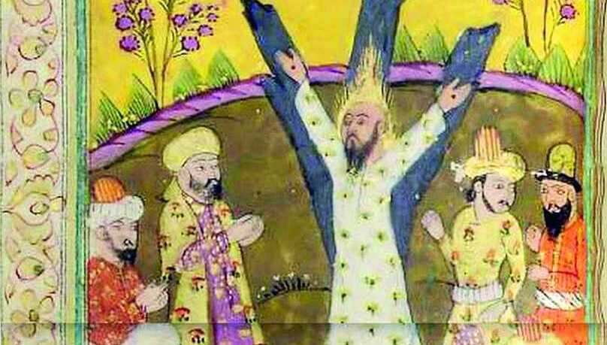
Poesia della prima fase Abbaside e poesia mistica

Slide 2
  Il frazionamento del califfato
  Harūn al-Rašīd, il califfo de “Le mille e una notte”, aveva due figli:
  al-Ma’mūn (m. 833) figlio di una concubina persiana, ebbe la meglio sul fratello e impose la scuola teologica mutazilita (istituì la miḥna) come dottrina ufficiale del califfato (fino ad al-Mutawakkil, m. 855); Fondatore della bayt al-ḥikma.
  al-Amīn (m. 813) di madre araba, amava la musica, la caccia e il vino tanto che il poeta Abū Nuwās scrisse gran parte dei suoi poemi bacchici alla sua corte.
  Il califfo al-Mu’taṣim (m.842) decise di far edificare presso il Tigri Sāmarrā’ (836) nuovo centro del potere politico e militare in cui si trasferì insieme ad una guardia del corpo formata da schiavi turchi finché il califfo al-Mu‘taḍid non tornò a Baghdad nell’892.
  Nel tempo l’unità politica del territorio musulmano svanì poiché alcune aree divenivano autonome (anche se per formale investitura dal califfo abbaside) e nel 945 il potere califfale effettivo ebbe termine.

Slide 3
Il frazionamento del califfato
  Il Califfo al-Mu‘tasim spostando la capitale a Samarra nell’835 perse ancora di più controllo sul vasto califfato, che iniziava ormai ad essere percorso da rivolte e rivendicazioni locali. Molte dinastie locali presero il potere e il califfato si disgregò:
  Baghdad 945-1055 Buyidi, cui il califfo li accetta e da loro il titolo di Amīr al-umarā’. (LEGITTIMAZIONE) da parte del califfato centrale). Si parla di intermezzo iranico e co-dominio sunnita-sciita, i Buyidi saranno scalzati dai turchi selgiuchidi sconfitti a loro volta dai mongoli nel 1258 (da Transoxiana e Khorasan).
  Spagna: degli Omayyadi già dal 711, dove ‘Abd al-Raḥmān diventa amīr nel 755. Il suo successore ‘Abd al-Raḥmān III si autoproclama califfo (INDIPENDENZA DA CALIFFATO CENTRALE)
  Africa settentrionale: Aġlabiti (799-909) per delega califfale di Harūn al-Rašīd spodestati dai Fatimidi nel 910.
  Egitto: Tulunidi e poi (969) Fatimidi che fondano il Cairo e fanno edificare la moschea di al-Azhar e la Dār al-‘ilm, la casa della scienza, alla quale venne poi annessa una ricca biblioteca.
  Siria settentrionale: 929-1003 Ḥamdànidi. Centrale la figura di Sayf ad-Dawla (947-967) le cui gesta sono state cantate da poeti e letterati che lo ricordano come uno dei più importanti sovrani dell’Islam. Nella sua corte ricordiamo il filosofo al-Fārābī (m.950), i poeti al-Mutanabbī (905-965) e Abū Firās Ḥamdānī (932-968) e il letterato Abū ‘l-Farağ al-Iṣfahānī (897-967) che gli ha dedicato il kitāb al-aġāni (il libro dei canti).

Slide 4
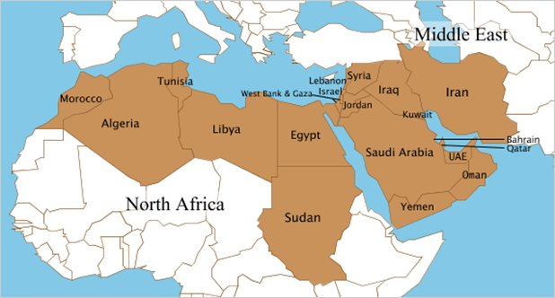
SPAGNA
Omayyadi 711
755‘Abd al-Raḥmān amīr di Cordova
925 ‘Abd al-Raḥmān III califfo
SIRIA
929-1003 Ḥamdànidi (Sayf ad-Dawla)
BAGHDAD
945-1055 Buyidi
1055 Selgiuchidi
1258 Mongoli
AFRICA SETTENTRIONALE
Aġlabiti 799-909 + 827 Sicilia
910 Fatimidi
EGITTO
Tulunidi e poi (969) Fatimidi che fondano il Cairo e fanno edificare la moschea di al-Azhar

Slide 5
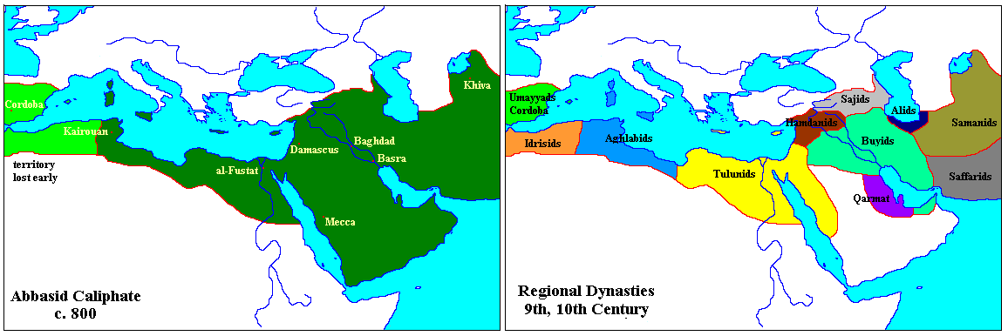
Gli abbasidi (750-1258)
Nuova capitale Baghdad fondata da al-Manṣūr nel 762.
Ci si allontana dalla Siria mediterranea verso l’oriente.
Nel 945 il potere califfale effettivo ebbe termine.
L’unità politica del territorio musulmano e diverse aree divennero autonome
1055 selgiuchidi
1258 mongoli

Slide 6
Periodizzazione della letteratura abbaside
  750-847 (seconda metà sec. VIII – prima metà sec- IX) fino all’arrivo al potere di al-Mutawakkil. Centro del potere era l’Iraq (Baṣra, Kūfa e Baghdad la capitale)
  847-945, (seconda metà sec. IX – prima metà sec. X) quando la dinastia sciita originaria dell’altopiano iranico dei Buyidi entra a Baghdad/ Fatimidi ismailiti al Cairo
  945-1055, (seconda metà sec. X prima metà secolo XI) quando la dinastia turca sunnita dei selgiuchidi entra a Baghdad.

Slide 7
Caratteristiche generali della poesia ‘Abbaside
poesia legata alla corte e al mecenatismo : aspetto che si accentua rispetto all’epoca Omayyade
La maggiore complessità sociale porta ad un cambiamento degli immaginari poetici, al contempo la libertà del poeta è maggiormente vincolata al gusto del mecenate
Il panegirico continua ad essere un genere molto diffuso
Nascita di nuovi generi poetici: zahriyyāt o nawriyyāt (genere che celebra le bellezze dei giardini); Ṭardiyya (caccia).
Introduzione di uno stile poetico chiamato badī‘ da parte di Bashshàr Ibn Burd (784)

Slide 8
Poeti protagonisti della prima fase: 750-847
Baššār ibn Burd (m. 784) considerato dalla critica il primo poeta tra i muḥdithūn («innovatori») vi si riscontra una prima traccia dello stile del badī‘ (innovazione). Segna il passaggio tra due ere (Amaldi, p. 87)
al-‘Abbās ibn Aḥnaf (750-808)
  Iracheno di origine, visse alla corte di Hārūn al-Rašīd e sotto i barmecidi; celebre per l’elegia amorosa («amor cortese»), diversa da quella Omayyade per linguaggio (più immediato, semplice e realistico) e l’immaginario, legato al tema dell’amore come «mal d’amore» riecheggiante l’amore udhrita (Amaldi, p. 88)
  Abū Nuwās (747/762 – 815)
  Da molti considerato come il più talentuoso poeta arabo. Celebre per la poesia bacchica (ḫamriyya), creò nuovi generi autonomi la tardiyya e diede nuovo impulso al ghazal nella trattazione della poesia d’amore omosessuale (ġazāl muḏakkar)
Abū Tammām (800-845) autore dell’antologia al-ḥamāsa (“la bravura guerriera”)
Layla Bint Ṭarīf (815 cca) la tradizione tramanda che fosse una guerriera e poetessa, sorella del Leader kharijita al-Walid Ibn Tarif al-Shaybani.

Slide 9
Baššār ibn Burd (m. 784)
Vita e opere
Persiano di origine, fu attivo tra la fine del Califfato Omayyade e l’inizio di quello Abbaside.
Fu celebre per essere un poeta cieco, molto influente tra i contemporanei. Molti studiosi fanno risalire a lui la tecnica del badī ‘ , caratterizzata da versi più brevi e un linguaggio più diretto.
Compose versi di Hija’ (l’esempio mostra un misto di hijà’ e fakhr) in tenzone con vari poeti. Si traferì a Baghdad nel 762, dove divenne intimo del califfo al-Mahdi.

Slide 10
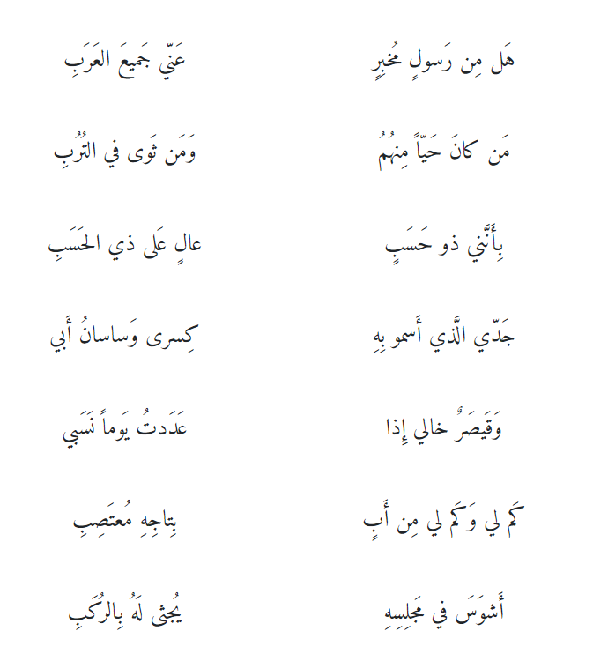
Baššār ibn Burd (m. 784)
Chi sarà messaggero
Presso gli arabi tutti
Presso i vivi tra loro
e tra quanti in terra giacciono,
Del fatto ch’io sono di lignaggio
Più nobile di quanti ne vantino uno.
Mio nonno era Cosroe, mio padre Sasān
E Cesare m’era zio materno,
Se rievoco la mia discendenza.
Quanti avi ho, quanti incoronati
Assisi fieri allo scranno
Le ginocchia piegate a loro rivolte….

Slide 11

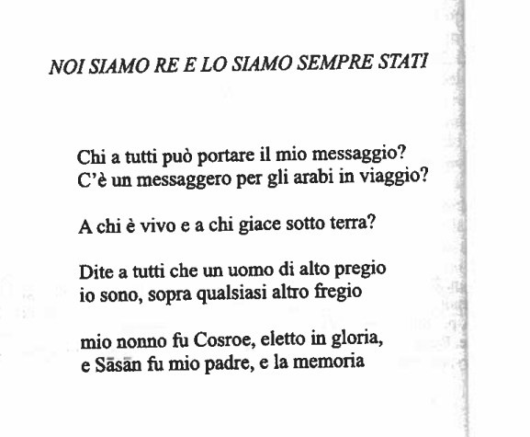
Bashar Ibn Burd
(m. 783)

Slide 12
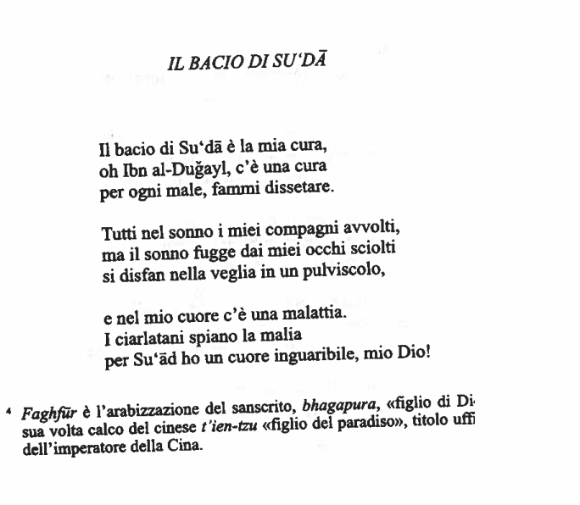
Bashshar Ibn Burd: similitudini con temi dell’ «amore cortese»
Troviamo elementi in comune con amor cortese, quali ad esempio:
- il culto della donna, che viene idealizzata e tende al sublime/mistico
- l’amore necessariamente inappagato
- la natura segreta dell’amore
- la fenomenologia dell’amore come «malattia», comportante una serie di
Sintomatologia (afasia, insonnia, pallore): origine condivisa tra poesia trobadorica
E poesia andalusa? (cenni alle ipotesi in campo filologico sui contatti tra poesia cortese e poesia
araba)

Slide 13
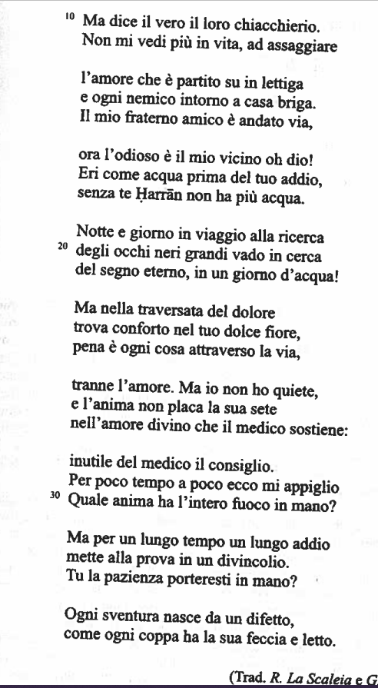
…seguito
L’ amore profano assume
Tratti di «amore divino» a causa di una fenomenologia amorosa che
deriva dalla concezione dell’amore udhrita (amore= malattia)

Slide 14
La concezione amorosa in Burd/Ibn Aḥnaf: ripresa parziale dei temi dell’amore udhrita con alcune differenzey
la donna menzionata nella poesia è socialmente posta a un livello sociale più alto
Non intervengono più i contrasti delle famiglie di appartenenza a separare gli amanti, ma è la natura del sentimento e l’atteggiamento della donna che ne decreta la natura «platonica»
L’amore, che prende spesso la forma di patimento, sofferenza interiore e fisica, è un sentimento puro/ purificante
La donna ha qualità che sfiorano il divino

Slide 15
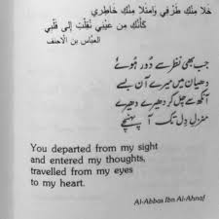
al-‘Abbās ibn Aḥnaf (750-808)
Di origine mesopotamica, è un poeta legato al genere del ghazal in cui l’autore esprime un sentimento intenso, vincolante.
Dovette il suo successo al califfo Harun al-Rachid, che gli garantì agio e successo e forse, secondo alcune tradizioni, lo portò con sé nelle campagne militari in Armenia e Khorasan.
Anche in lui ravvisabili elementi condivisi con l’immaginario
E i temi dell’amor cortese.

Slide 16
al-‘Abbās ibn Aḥnaf (750-808)
بَـخِـلَت عَـلَيَّ أَمـيـرَتـي بِـكِـتـابِهـا
وَتَــبَــذَّلَت بِــصُــدودِهـا وَحِـجـابِهـا
فَـالنَـفـسُ فـي كُرَبِ الهَوى مَغمورَةٌ
وَالعَـيـنُ مـا تَـنـفَـكُّ مِن تَسكابِها
حَــتّــى مَـتـى فـي كُـلِّ يَـومٍ سَـخـطَـةٌ
قَـد ذُبـتُ مِـن سَـخَـطـاتِها وَعِتابِها
أَخَــذَت مَــجــامِــعَ قَــلبِهِ وَتَـحَـوَّلَت
عَـنـهُ فَـيـا لَكَ هـائِمـاً بِـشِـعابِها
ماذا لَقيتُ مِنَ الهَوى وَيحَ الهَوى
لَو أَنَّ نَـفـسـي فـي يَدَيهِ رَمى بِها
La mia principessa è avara di lettere
Si sottrae sdegnosa alla vista
La mia anima annega nel dolore del desiderio
E l’occhio non interrompe il suo pianto
Fino a quando resterà arrabbiata?
Mi hanno spento la sua rabbia, il suo biasimo,
Lei ti ha preso il cuore e ti ha reso mendicante.
Così tanto ho sopportato per amore. Guai all’amore]
Se l’amore avesse mani, mi porterebbe via l’anima

Slide 17

al-‘Abbās ibn Aḥnaf (750-808)

Slide 18
Abu Nuwas (Ahvaz 756 – Baghdad 815)
Abū Nuwās (laqab che significa «colui dai boccoli», il vero nome era al-Hasan ibn Hāni’) si distinse per i temi erotici e bacchici. La leggenda lo vuole intimo di Harūn al-Rachid (compare come personaggio de Le Mille e una notte). In realtà fu legato ai visìr dei Barmecidi prima, e in seguito al-Amìn, figlio di Harùn e suo compagno di vita libertina (Amaldi, 89).
Nato da madre persiana e padre arabo in territorio iranico crebbe a Bassora dove diventà rāwī di Khalaf al-Ahmar (733-796), viaggiò in seguito a Kufa fino a stabilirsi a Baghdad.
denominato spesso «poeta libertino», vive una «vita di corte e di bohème» (Monteil, p. 23) , alla corte di al-Amin (dove Abu Nuwas pratica la caccia, compone poesia bacchica, tra gli altri generi, e frequenta giovani schiavi persiani), cui pone fine l’assassinio del califfo da parte di al-Ma’mùn nell’813. Dopo due anni, lo stesso poeta muore all’età di 52 anni circa.

Slide 19
Generi in cui si espresse Abu Nuwas
- fu il primo a comporre poesia omoerotica: frequente è il tema del biasimo che lo spinge ancor più nel suo comportamento. Caratteristica la caratterizzazione «ambigua» dell’efebo androgino o della garçonne.
- compone anche versi «mistici» in cui chiede perdono a Dio
- compone panegirici e satire, per primo rende «indipendente» il genere della poesia di caccia.
- il suo nome è legato alla poesia bacchica (vino come bene di pregio, metafora di libertà)(p.28)

Slide 20
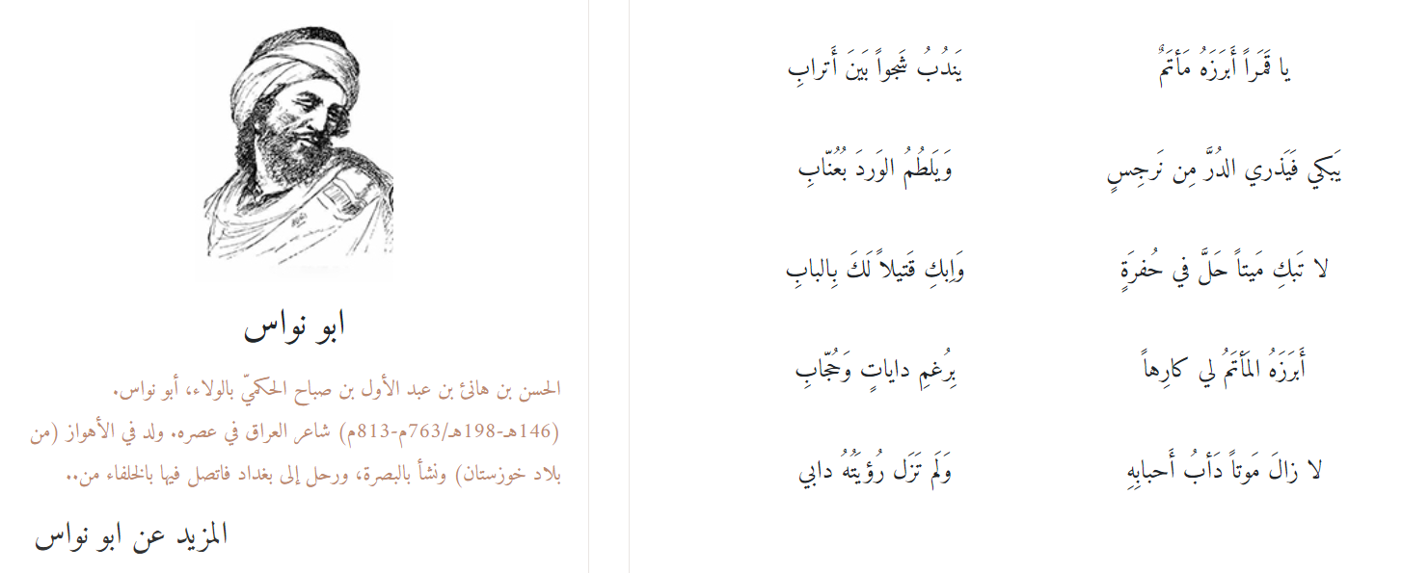
Una luna ho visto a un funerale
Si lamentava tra gli amici
Come un narciso che sparge perle,
Schiaffeggiando rose con i frutti della giuggiola.
Non piangere per qualcuno che è morto
Piangi piuttosto per uno ucciso alla tua porta.
Il funerale a malincuore me la lasciò vedere
Nonostante facchini e ciambellani
Che possano i suoi cari morire sempre,
Così che io possa rivederla

Slide 21
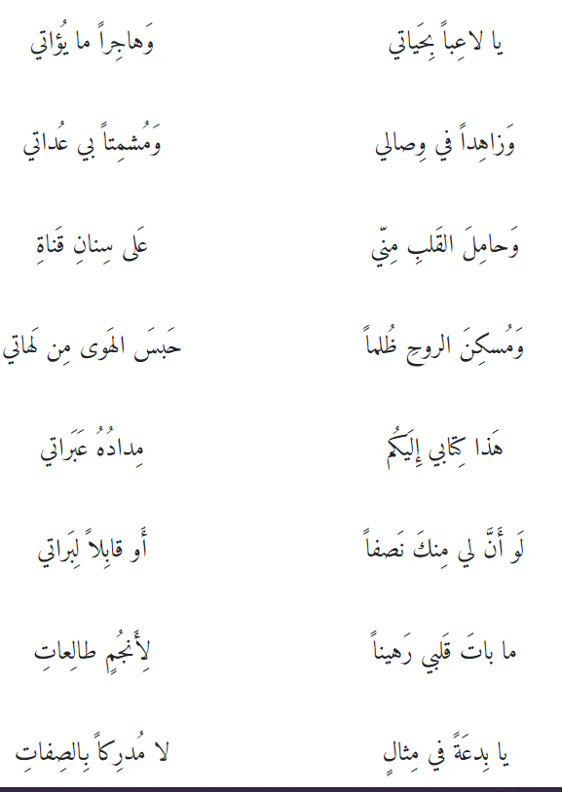
Abu Nuwas
Tu che giochi con la mia vita
Che fuggi e ti nascondi
Che hai lasciato la mia compagnia
E ti sei preso gioco di me,
Via hai portato il mio cuore, tra i denti
mi alberghi nell’animo
E hai imprigionato il mio desiderio
Queste parole per te
Son scritte con l’inchiostro delle lacrime
E anche se ho avuto la mia parte
Del tuo amore
Il mio cuore non ha trascorso la notte
Prigioniero degli astri…

Slide 22
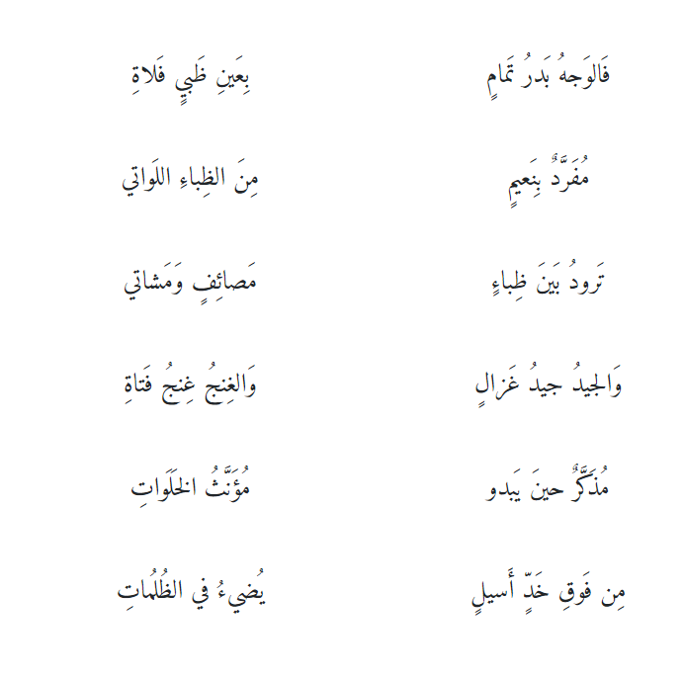
….seguito
Il tuo viso è luna piena
I tuoi occhi di gazzella
[…]
Hai il collo di una gazzella
Ma scherzi come una fanciulla
Hai l’aria di ragazzo
nel privato femminile.

Slide 23
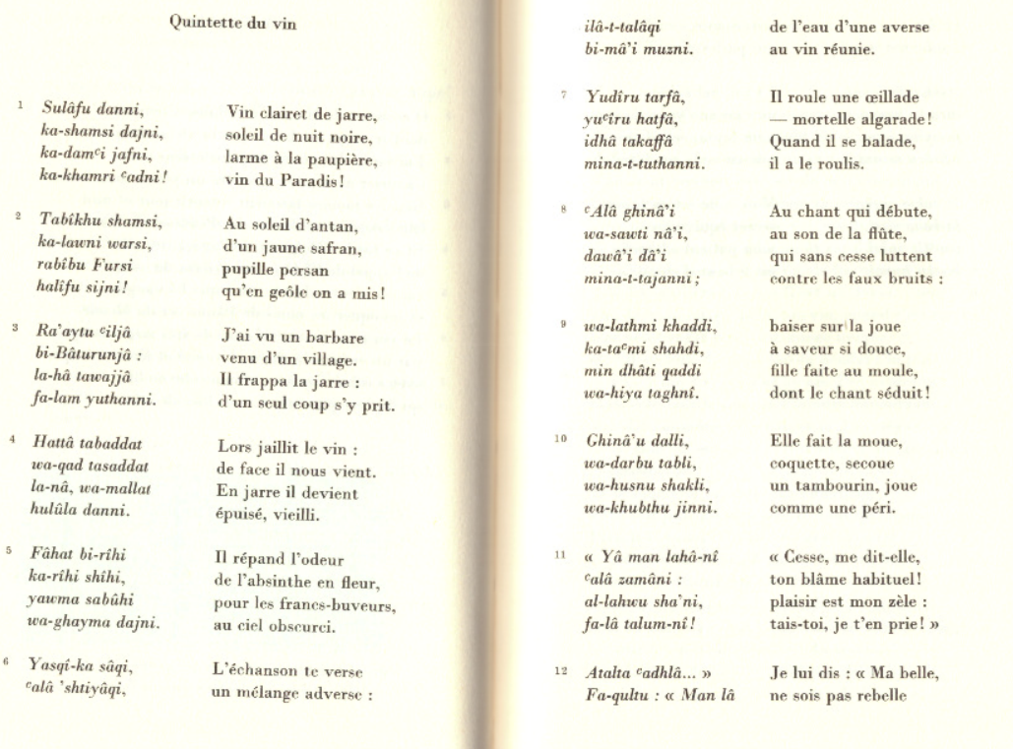
Abu Nuwas
Trad. di Vincent Mansour Monteil

Slide 24
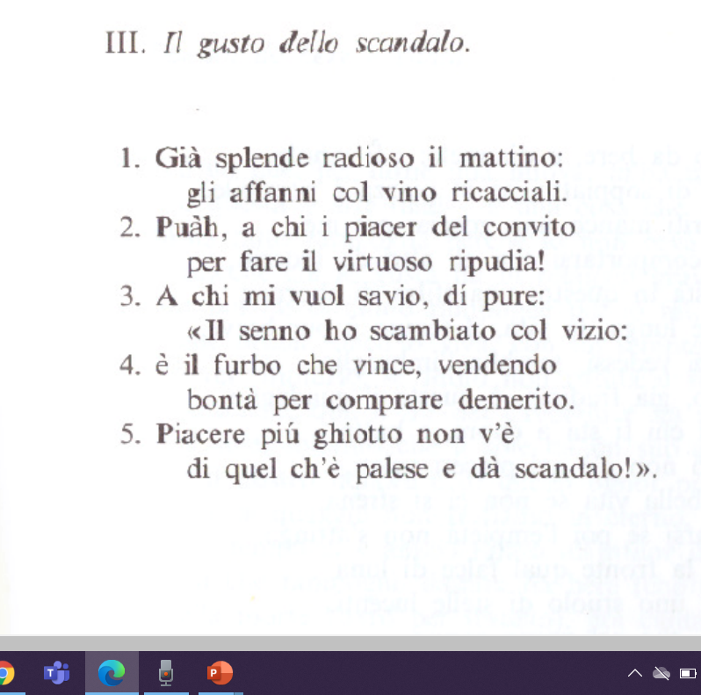
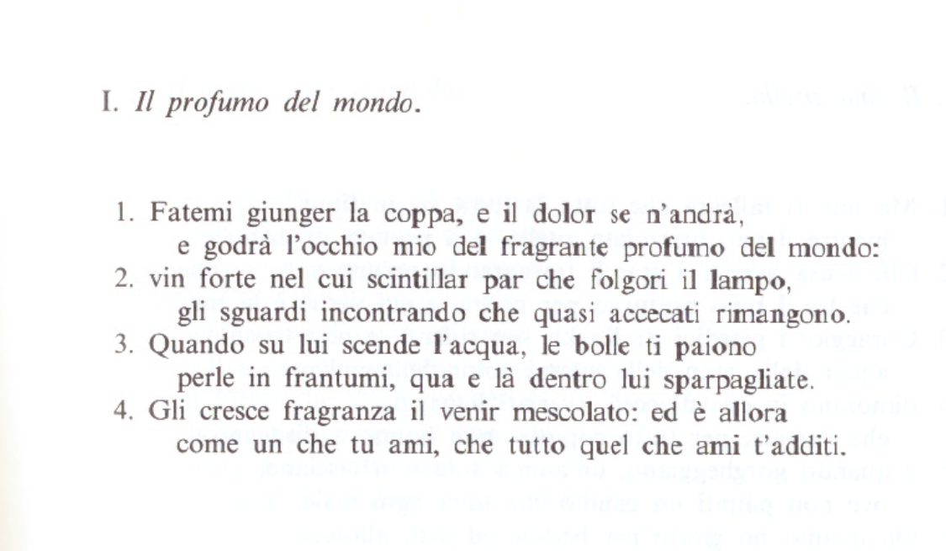
Abu Nuwas

Slide 25
Caratteri generali della poesia di Abu Nuwas (cfr Le vin, le vent, la vie, a cura di V. Monteil)
Stile e temi:
- Segue il modello trasgressivo dei sa‘àlik, nel ghazal esprime trasgressione rispetto all’immaginario dominante dell’amore cortese: fa del divieto e della trasgressione dei temi-chiave della sua poesia
- contestazione dei «temi» della Qasida (Zakaria – Toelle, p . 89) di cui aveva però pieno controllo
- uso marcato della metafora

Slide 26
Abu Tammām (805-845)
- Figlio di padre cristiano, nacque nell’Hawran siriano (regione Siria centrale) e visse in gioventù a Homs
- Viaggia in seguito al Cairo, per poi tornare a Damsco e a Mosul. Dopo l’833, visse a Baghdad, alla corte del califfo al-Mu ‘tasim.
- Viene ricordato per la sua estesa antologia detta al-Ḥamàsa «la bravura guerriera» il cui nucleo originale era di carattere epico, ma che fu esteso ad altri genei in seguito.
Fa largo uso di metafore e figure retoriche, usa il jinàs (uso della stessa radice o termini con significati diversi): anti-shu ‘ùbita, è il cantore degli arabi e della identità araba.
- nell’esempio, il poeta fa l’antitesi tra il califfo abbaside e l’imperatore bizantino Teofilo, e sviluppa una metafora tra rigoglio della natura e buon governo del califfato.

Slide 27


Abu Tammām (805-845) trad. Francesca Corrao

Slide 28
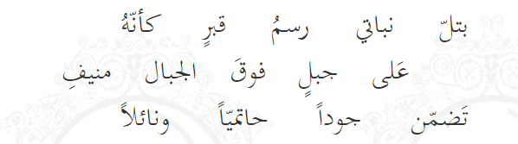
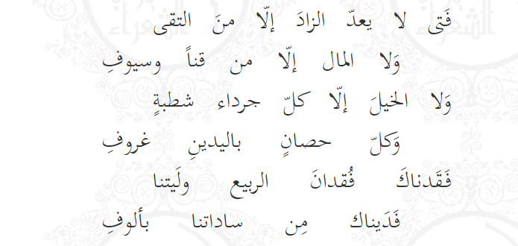
Layla Bint Ṭarīf
Sulla collina di Nubatà vi sono tracce di tomba
Come un monte tra i monti alto
Racchiude gloria, nobiltà d’animo e regalità.
Era un giovane che si nutriva di sola fede
E la sua vita fu ingoiata dalla spada […]
Ci manca come una primavera
…vorrei che avessimo potuto riscattarlo
Con quale migliaio dei nostri nobili.

Slide 29
Il sufismo in zona Irachena a partire dall’VIII secolo
- La tradizione mistica in Iraq si deve alla figura di Hassan al-Basri, teologo di origine persiana,
predicatore e pioniere degli studi di teologia .
- La sua figura compare all'interno delle catene di trasmettitori (salāsil) di molti ordini sufi, e secondo la tradizione sarebbe stato un seguace di ʿAlī b. Abī Ṭālib.
- ll sufismo, in questa fase arcaica, è basato sulla rinuncia e distacco dalla vita materiale.
- Tra le caratteristiche della vita comunitaria dei sufi vi era la presenza dell’elemento femminile, che avevano nella ṭariqa sufi maggiore accesso rispetto alla vita nell’Islam ordinario.

Slide 30
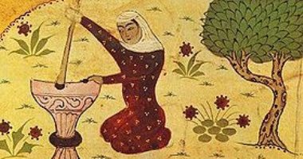
Rabi‘a al-’Adawiyya al-Qaysiyya
(714cca - 801). Mistica e poetessa dell’Islam
Vita
Nata nel contesto iracheno dell’VIII secolo, è considerata la santa più celebre dell’islam. La sua vita è intrecciata alla leggenda. Tuttavia, autori come al-Jahiz e, in seguito, il poeta medievale al- ʿAṭṭār, che scrisse nel XIII secolo le Storie e detti di Rabi‘a, ne attestano le presenza.
Nata a Basra, quarta figlia di una famiglia povera, secondo la tradizione e secondo il poeta al- ʿAṭṭār, suo primo agiografo, visse pregando e digiunando, rinunciando a ogni desiderio. È indiscussa la sua autorità tra i mistici e la sua «santità», tanto che è tutt’ora venerata nella pietà popolare.
Poesia: Ripresa dei temi e dei motivi del ghazal caricandoli di valori allegorici. Dio diventa l’amato

Slide 31
Rabi‘a al-’Adawiyya
Ti amo di due amori
"أحبّك حُبين؛ حبّ الهوى وحبّا لأنك أهلٌ لذاك
فأما الذي هو حُبّ الهوى فشُغلي بذكرِك عمّن سواكا
وأما الذي أنتَ أهلٌ له فكشفُك للحُجب حتى أراكا
فلا الحَمْدُ فى ذا ولا ذاكَ لي
ولكنْ لكَ الحَمْدُ فِى ذا وذاك
Ti amo di due amori; un amore egoista e uno degno di Te.
L’amore egoista mi occupa e
Dico il tuo nome, non d’altri.
Nell’amore degno di Te
Alza il velo così che io possa vederTi.
La lode non m’appartiene nell’uno o nell’altro [amore]
La lode T’appartiene nell’uno e nell’altro.

Slide 32
Altri esempi di poesia mistica: Al-Hallaj
Mansour Hallaj (858 –922) fu un mistico persiano, poeta e Maestro Sufi.
Fu predicatore, più volte pellegrino alla Mecca, al tempo del Mu ‘tazilismo. Sia la Mu ‘tazila sia gli sciiti lo definirono un impostore. Per questo scontò nove anni di prigione a Baghdad
Nel suo canzoniere canta l’amore per Dio e in Dio, la fusione dell’anima individuale con l’Essenza divina (Amaldi, p. 91). Questa tensione verso la fusione completa nel Divino lo porterà a dire:
Ana al-haqq, io sono il Vero (in questa espressione al-Hallaj crea una immagine di fusione, l’anima individuale si trova ad aderire completamente a Dio), ma la sua affermazione venne letta come blasfema. A causa di una lettura letterale dei suoi versi venne messo a morte nel 922.

Slide 33
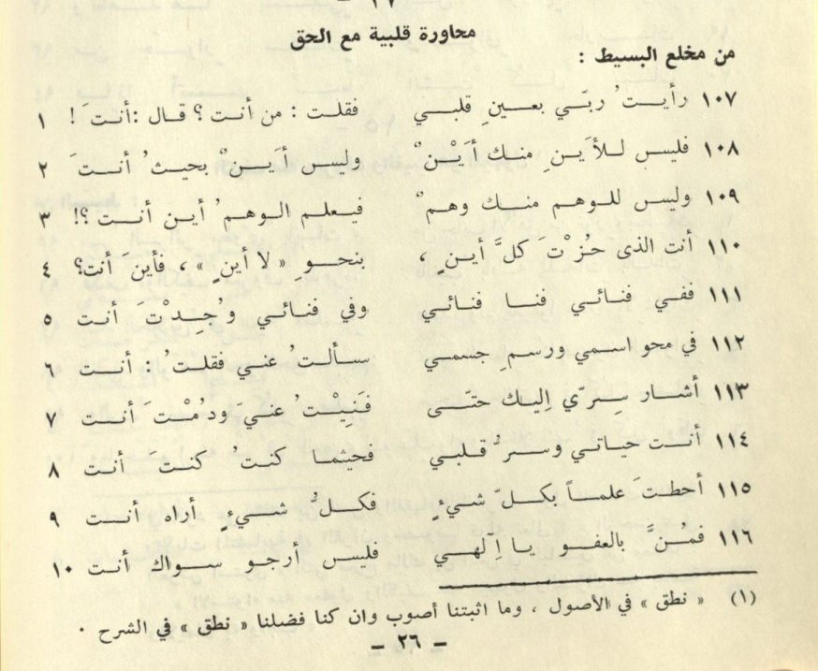

La poesia mistica di al-Hallaj

Slide 34
Ibn al-‘Arabi poeta mistico
Nato a Murcia nel 1165, spagnolo, visse tra al-Andalus e il Maghreb e morì a Damasco. Viaggiò molto tra Nord Africa, Gerusalemme, il Cairo , la Mecca che per lui rappresentava il punto di contatto tra l’invisibile (ġayb) e il visibile (šuhūd).
Restò alla Mecca per due anni dove iniziò a comporre “Le conquiste meccane”, una raccolta di poesie di ispirazione religiosa.
Incontri e scontri:
Incontrò ancora quattordicenne Averroè, e si scontrò con Ibn Taymiyya (1263-1328, figura di riferimento del fondamentalismo islamico per la sua concezione di jihad) soprattutto alla concezione del culto dei santi.

Slide 35


Ibn ‘Arabi tradotto da G. Scattolin

Slide 36
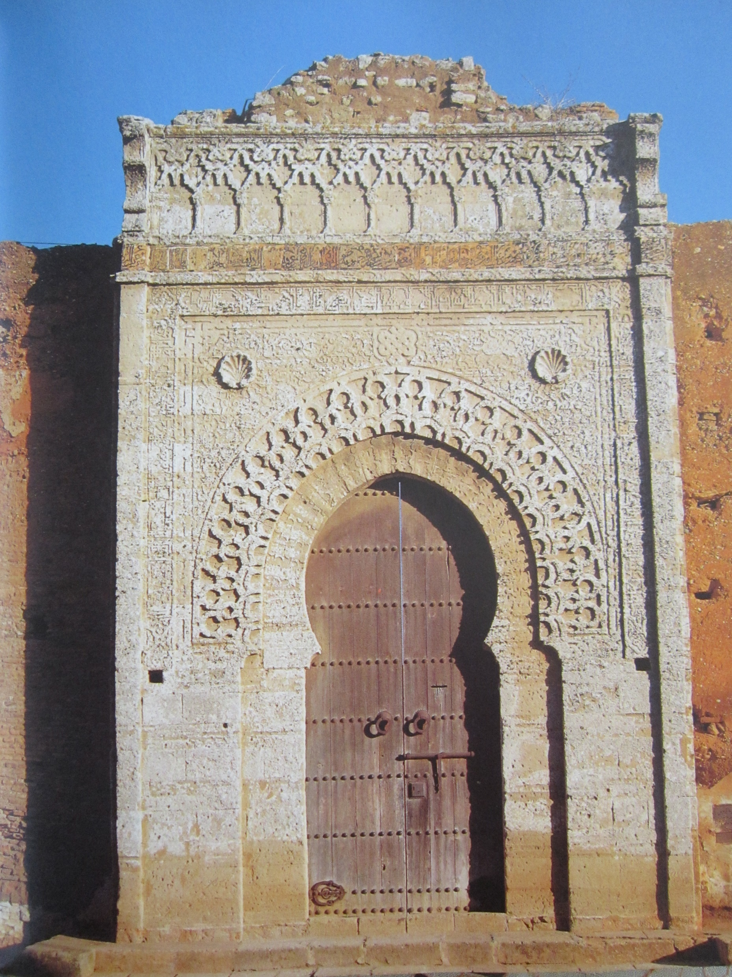
Il sufismo e le sue espressioni poetiche
il Sufismo rappresenta una tendenza dell’Islam volta ad approfondire il contatto con il trascendente per il mezzo di pratiche ascetiche collettive e individuali
Il Nel secolo XI grazie all’attività di al-Ġazālī e alla sua opera“Rivificazione delle scienze religiose (Iḥyà ‘ulūm ad-dīn) propone una visione globale dell’Islam, il sufismo rientra nell’ortodossia sunnita.
Sorto come una disciplina individuale, nel XII secolo si traduce in forme di vita collettive
I luoghi della preghiera: zāwiyya , ribāṭ
XII secolo: Mevleviyya/ Qadiriyyya. Dal XV secolo aumenta il numero delle confraternite su tutto il territorio islamico

